Slide 2
Impatto Covid-19 sui servizi sociali a Monaco

Slide 3

Casi Covid-19
Covid-19 in Germania e a Monaco
Germania:
3,62 milioni di infezioni
86.671 decessi
Monaco:
71.162 infezioni
1.233 decessi

Slide 4

Disoccupazione a Monaco:
Marzo 2021: 53.188 (4,9%)
Marzo 2020: 37.176 (3,5%)
Crescita del 43,1%

Slide 5
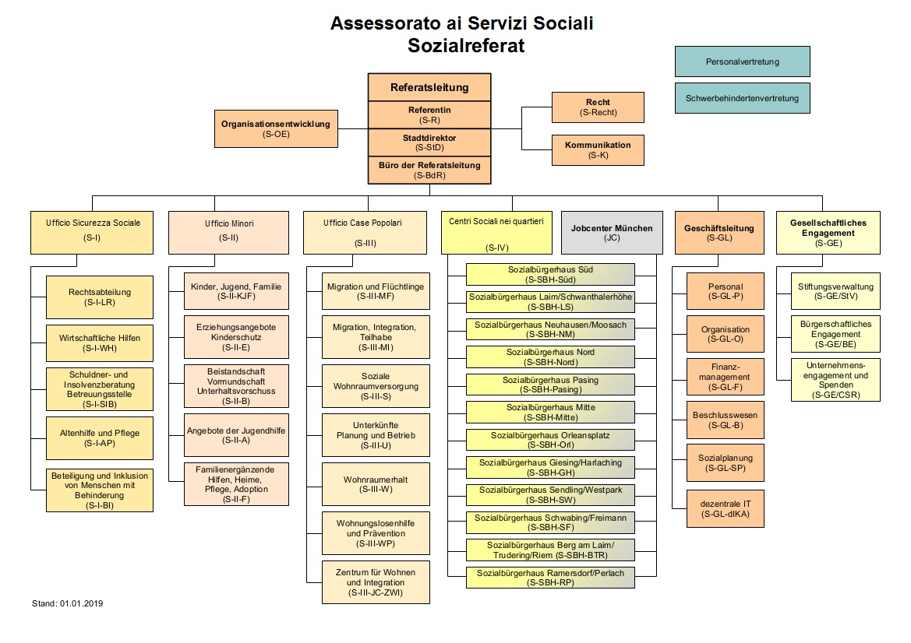

Slide 6







Principio di sussidiarietá
Servizi delegati a organizzazioni:
Consulenza agli emigrati
Assistenza sociale nelle scuole
Centri di ritrovo per anziani
Scuole d´ infanzia
Case di riposo

Slide 7
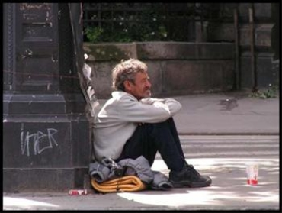
Conseguenze sociali:
Disoccupazione
Sfratti
Problemi psicosociali
Disturbi psicosomatici
Difficoltá di comunicazione con i servizi
Difficoltá per gli immigrati riguardo ai permessi/ricongiungimenti familiari

Slide 8
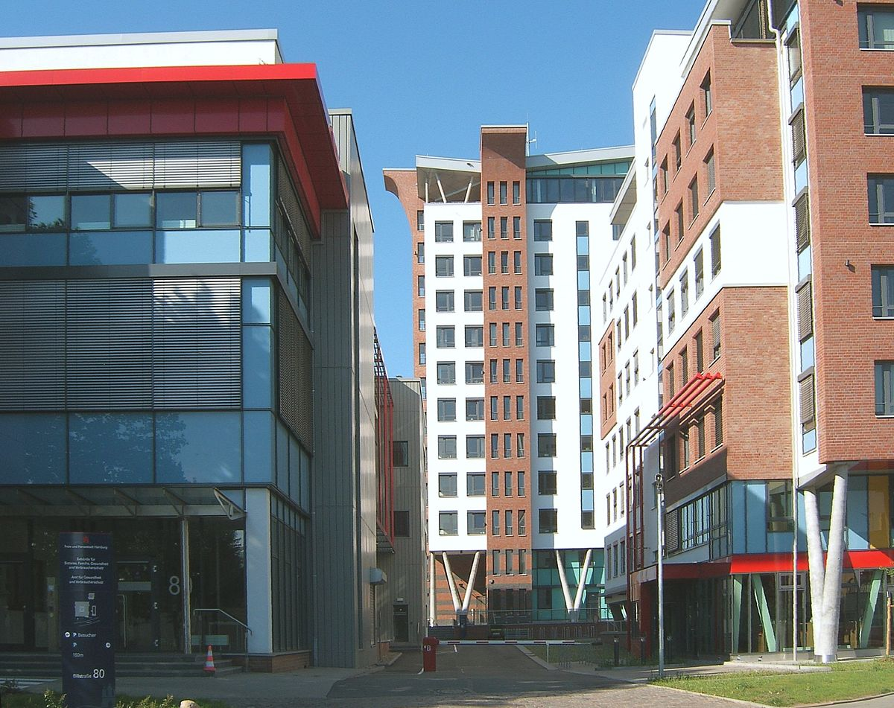
Impatto sui servizi sociali
Aumento della domanda
Sussidi straordinari
Nuove regole riguardo agli affitti
Snellimento delle pratiche
"Dieses Foto" von Unbekannter Autor ist lizenziert gemäß CC BY-SA

Slide 9

Prospettive:
Riduzione delle entrate
Aumento delle spese
Riduzione del personale
Redistribuzione delle risorse?

